Slide 1
Aula 10
Recursão

Slide 2
Agenda
Recursão
Tarefas
Torres de Hanoi
Tarefa

Slide 3
Recursão
Uma definição recursiva é aquela definida em termos de si mesma.
Ex:
O fatorial de zero é um.
O fatorial de um número natural n é n vezes o fatorial de n - 1.
Em termos simbólicos:
0! = 1
n! = n × (n - 1)!
Exemplo de fatorial:
4! = 4 × 3!
4! = 4 × 3 × 2!
4! = 4 × 3 × 2 × 1!
4! = 4 × 3 × 2 × 1 × 0!
4! = 4 × 3 × 2 × 1 × 1
4! = 24.

Slide 4
Recursão
Como fazer uma contagem regressiva que apresenta o comportamento abaixo?
5
4
3
2
1
Decolar!
def contagem_regressiva(n):
if n == 0:
print('Decolar!')
else:
print(n)
contagem_regressiva(n - 1)
contagem_regressiva(5)

Slide 5
Tarefa
Escreva um programa, contagem_progressiva(n), que imprime “Decolar!” seguida de números de 1 a n, um em cada linha.
Escreva um programa que calcule o fatorial de um número natural n, ou simplesmente n!.

Slide 6
Tarefa
Escreva um programa que execute a exponenciação inteira de uma base b à potência de n.
bⁿ = b ×… × b onde b é repetido n vezes
Por exemplo:
2⁵ = 2 × 2 × 2 × 2 × 2 = 32
A entrada conterá dois inteiros b e n, onde 0 <b, n ≤ 9

Slide 7
Tarefa
Escreva um programa que calcule um número na sequência de fibonacci. Esta sequência é definida recursivamente da seguinte forma:
F₀ = 0
F₁ = 1
Fₙ = Fₙ₋₁ + Fₙ₋₂
Ou seja, o número zero de Fibonacci é zero e o primeiro número de Fibonacci é um. Outros números de Fibonacci são dados pela soma de seus dois predecessores.
Os primeiros 10 números na sequência de Fibonacci são: 0, 1, 1, 2, 3, 5, 8, 13, 21 e 34.
A entrada consistirá em um único inteiro n indicando a posição na sequência de Fibonacci.
A saída deve conter uma única linha com um número Fₙ indicando o número de Fibonacci na posição n.

Slide 8
Tarefa
O máximo divisor comum entre dois número pode ser determinado através de um algoritmo de 2300 anos (cerca de 300 A.C.), o algoritmo de Euclides. Para calcular o mdc(m,n) para 0 <= n < m, o algoritmo de Euclides usa a seguinte recorrência:
mdc(m,0) == m;
mdc(m,n) == mdc(n, m % n), para n > 0.

Slide 9
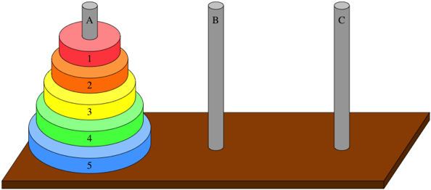
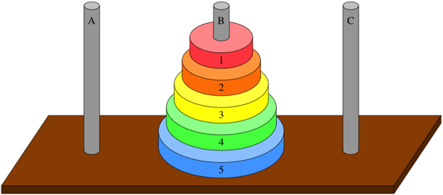
Torres de Hanoi
3 torres e n discos, de 1, o menor disco, até n, o maior disco.
Inicialmente todos na torre A.
Objetivo: mover todos os discos da torre A para B, em ordem descrescente de tamanho de baixo para cima.

Slide 10
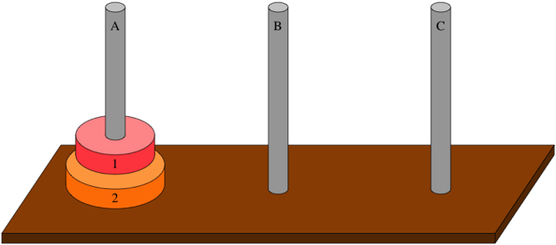
Torres de Hanoi
Regras:
Você pode mover apenas um disco por vez.
Um disco nunca pode ficar em cima de um disco menor. Por exemplo, se o disco 3 estiver em um pino, então todos os discos abaixo dele devem ter número maior do que 3.
Caso mais simples:
n=1
Mova o disco da torre A para B.
E quando n = 2?

Slide 11
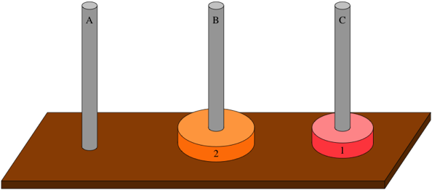
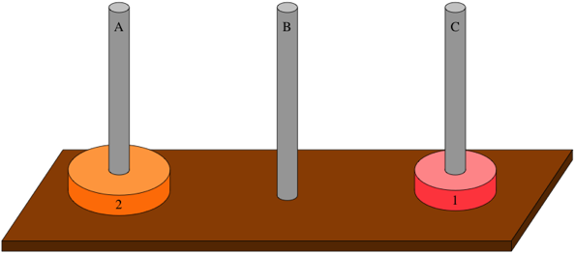
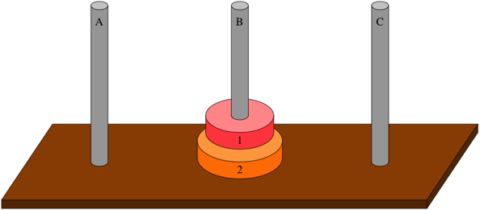
Torres de Hanoi
Usar a torre C como armazenamento temporário:
Mover a base ao B:
Mover do C para o B:

Slide 12
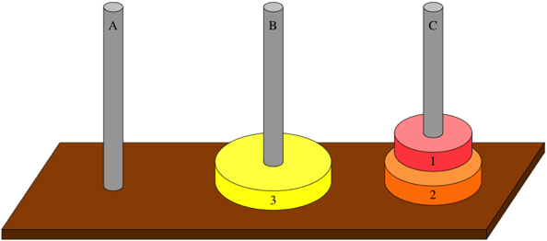
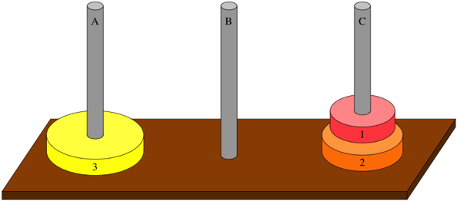
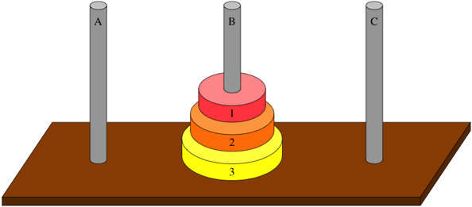
Torres de Hanoi
E quando n = 3?
Mova de 1 até n-1 para C.
Mova o n para B:
Mova de 1 até n-1 para B:

Slide 13
Torres de Hanoi
Algoritmo, em alto nível, para resolução do problema:
Mova a torre de altura−1 para o pino intermediário, usando o pino destino como intermediário.
Mova o disco restante para o pino destino.
Mova a torre de altura−1 do pino intermediário para o pino destino usando o pino origem como intermediário.

Slide 14
Tarefa
Implemente o algoritmo de resolução do problema das torres de hanoi descrito anteriormente.
Lembre-se, o caso base é quando n, o número de discos, é 1.
Teste sua resolução movendo os discos nesta torre exemplo:
Mover 5 discos da torre de hanoi.

Slide 15
Referências
Resolução de problemas usando python.
Recursividade - Khan Academy.

